Slide 1
DBSCAN VE OPTİCS
Hazırlayanlar:
Salih Cançetin
Serkan Cankaloğlu

Slide 2
dbscan nedir?
Bu algoritma, nesnelerin komşularına olan mesafesini hesaplayarak kümeleme yapar.
İki ya da çok boyutlu uzayda birbirleri ile olan komşuluklarını ortaya çıkarma temeline dayanır.
Uzaysal bakış açısı ile ele aldığı için çoğunlukla uzaysal verilerin analizinde kullanılmaktadır.
DBSCAN algoritmasında epsilon (eps), minimum points (MinPts), core point, border point, outlier(noise) temel kavramlardır.
Algoritma, Eps ve MinPts değerlerini giriş parametresi olarak alır.

Slide 3
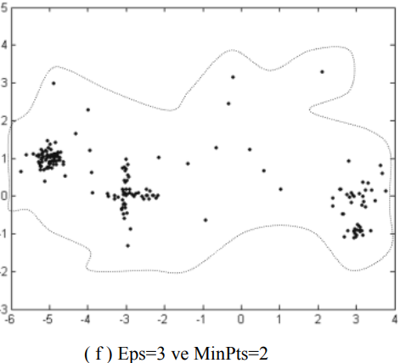
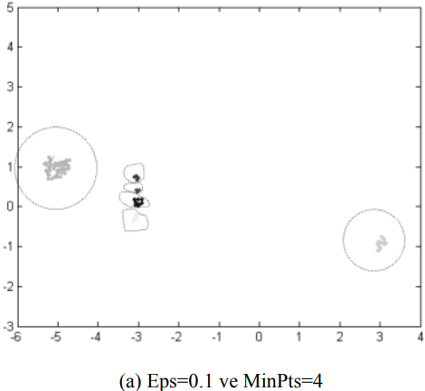
Epsilon(eps)
Epsilon(eps) nesnelerin birbirine ne kadar yakın olması gerektiğini belirleyen değerdir.
Epsilon veri setinin mesafesine göre seçilmelidir .
Fazla küçük seçilir ise verilerin büyük kısmı kümelenmeyecektir.
Fazla büyük seçilir ise nesnelerin çoğu aynı kümede kalacaktır.
İki nesne arasındaki mesafenin epsilon değerinden küçük veya eşit olması durumunda bu noktalar komşu olarak kabul edilir

Slide 4
Minimum points(minpts)
Küme çevresindeki en az nesne sayısını belirler
Gürültüye karşı ne kadar toleranslı olduğunu kontrol eder
Örneğin: minpts değerini 3 girersek o kümede en az üç nesne bulunmalıdır.

Slide 5
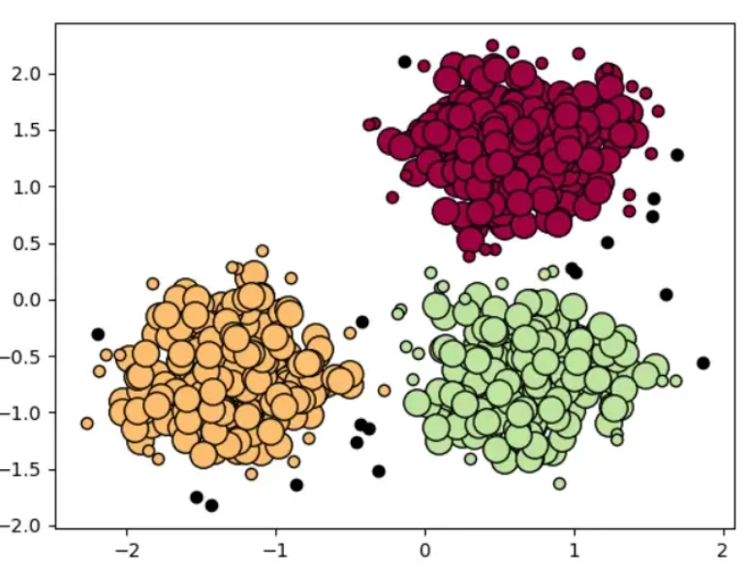
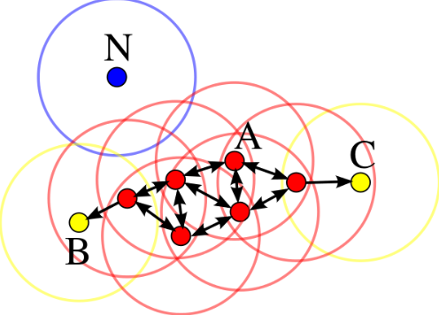
CORE POİNT: Minimum points kadar komşusu olan noktalardır.
BORDER POİNT: Minimum points kadar komşusu olamayan noktalardır. çekirdek olmayan kümenin sınır uçlarında bulunan örneklem olarak tanımlanmaktadır.
OUTLİER: nokta sayısını karşılamayan düşük yoğunluklu yerler. Gürültülü veri.

Slide 6
DBSCAN algoritmasının avantajları:
DBSCAN, küme sayısının önceden belirtilmesini gerektirmez.
DBSCAN, rastgele şekillendirilmiş kümelerle iyi performans gösterir.
DBSCAN’ın bir gürültü kavramı vardır ve aykırı değerlere karşı dayanıklıdır.
DBSCAN sadece iki parametre gerektirir ve çoğunlukla veri tabanındaki noktaların sıralamasına duyarsızdır.

Slide 7
DBSCAN algoritmasının dezavantajları:
DBSCAN, yoğunluklarında büyük farklılıklar olan veri kümelerini iyi bir şekilde kümeleyemez
Veriler iyi anlaşılmadıysa anlamlı bir eps değeri seçmek zor olabilir.
DBSCAN tamamen belirleyici değildir. Bunun nedeni, algoritmanın rastgele bir nokta ile başlamasıdır. Bu nedenle, birden fazla kümeden ulaşılabilen sınır noktaları, herhangi bir kümenin parçası olabilir.

Slide 8
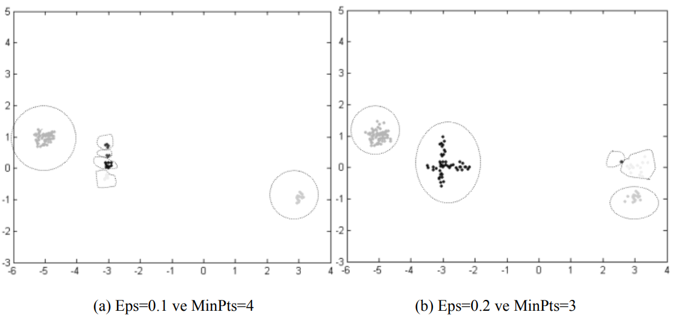
DBSCAN ÖRNEKLERİ

Slide 9
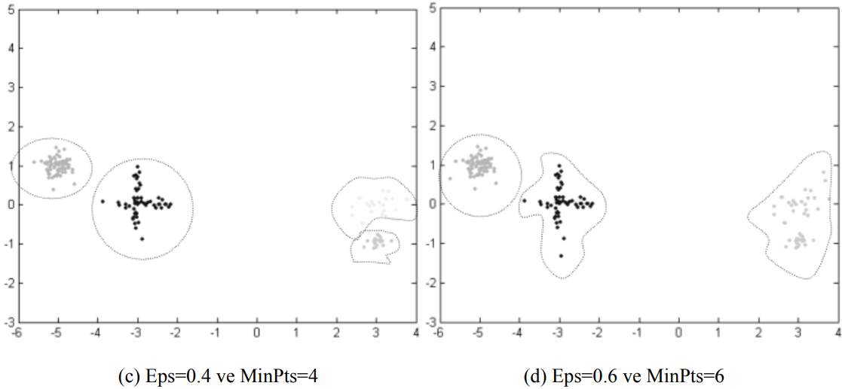
DBSCAN ÖRNEKLERİ

Slide 10
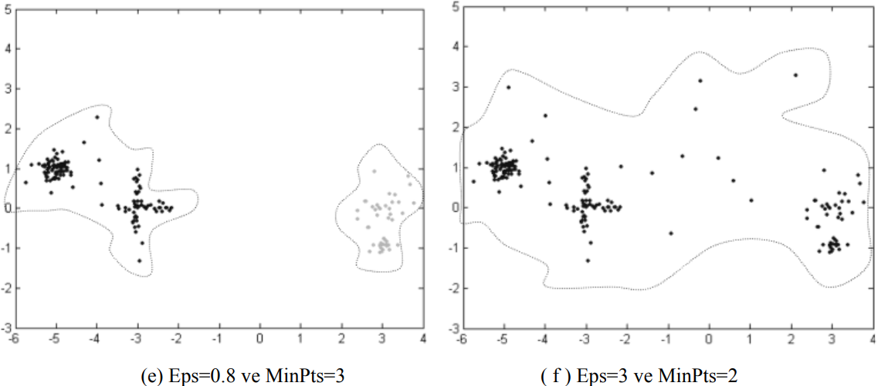
DBSCAN ÖRNEKLERİ

Slide 11
OPTİCS
DBSCAN algoritmasının Eps ve MinPts olmak üzere iki adet giriş parametresine bağlı olma dezavantajını gidermek üzere OPTICS algoritması geliştirilmiştir.
OPTICS algoritması kendi başına bir kümeleme aracı değildir
Algoritma daha çok bir görselleştirme aracı olarak nitelendirilebilir. Veri tabanını, değişken Eps değerlerinin dağılımına göre grafik üzerinde göstererek gözle ya da çeşitli ölçümler ile dolaylı yoldan kümeleri bulmaya olanak sağlar.
OPTICS algoritması sadece Eps parametresine ihtiyaç duymaktadır

Slide 12
OPTİCS
OPTICS giriş parametresi olarak kullanıcıdan yalnızca sabit bir MinPts değeri aldığı için DBSCAN kadar parametre seçimine bağlı değildir. Sabit bir MinPts değeri için her noktanın Eps değerlerini bulur ve bunları bir grafik üzerine yansıtarak kullanıcının istediği herhangi bir Eps değerine göre küme bulmasına olanak sağlar.

Slide 13
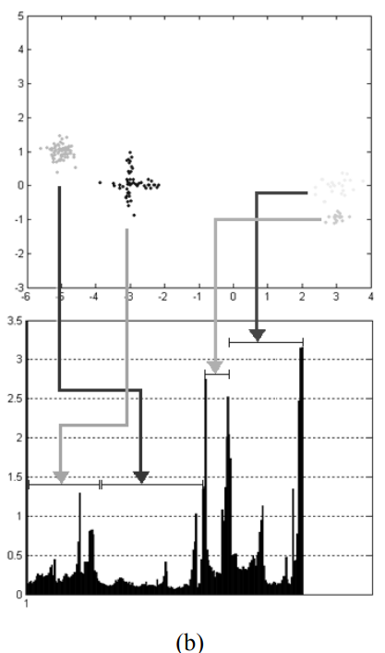
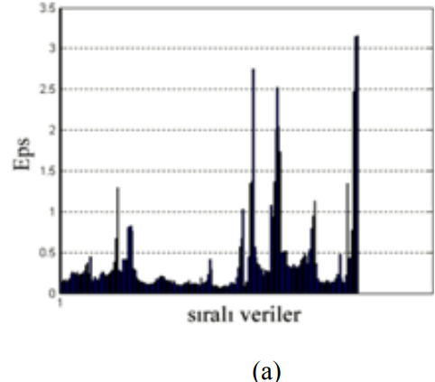
OPTİCS ÖRNEKLERİ

